Slide 1


680円＋税
商品名を全体的にもうすこし上にできますか？
画像、受賞ロゴと位置をなるべく合わせたいです。

Slide 2


こちらのページ、次ページのように変更できますか？
画像差し替え
御願いします。
50g・800円＋税
40ml・934円＋税
60ml・1,334円＋税
商品名を全体的にもうすこし上にできますか？
画像、受賞ロゴと位置をなるべく合わせたいです。

Slide 3








こちらのページ、右ページのように
配置を変更できますか？
優先順位として、
賞、商品名、画像が高いため、賞の説明を賞の下に入れる

Slide 4


【ベスト●●部門】の【部門】をトル
画像差し替え
新人賞と同様に【アイテム賞】といれられますか？
画像差し替え
画像差し替え
正：マッサージ料
【料】を追加

Slide 5


【ベスト●●部門】の【部門】をトル
【ベスト●●部門】の【部門】をトル
新人賞と同様に【アイテム賞】といれられますか？
新人賞と同様に【アイテム賞】といれられますか？
画像差し替え
御願いします。

Slide 6


【ベスト●●部門】の【部門】をトル
【ベスト●●部門】の【部門】をトル
新人賞と同様に【アイテム賞】といれられますか？
新人賞と同様に【アイテム賞】といれられますか？
要量 少ないほうを上に
正：ニベアサン
ニベアとサンの間の
半角トルツメ

Slide 7


【ベスト●●部門】の【部門】をトル
【ベスト●●部門】の【部門】をトル
新人賞と同様に【アイテム賞】といれられますか？
新人賞と同様に【アイテム賞】といれられますか？
正：Ｃｕｒｅ
小文字Cureではなく、
大文字です。

Slide 8


【ベスト●●部門】の【部門】をトル
【ベスト●●部門】の【部門】をトル
画像差し替え
御願いします。

Slide 9
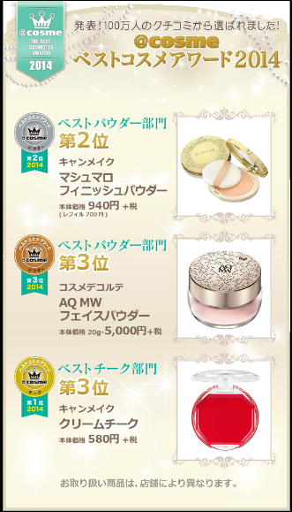
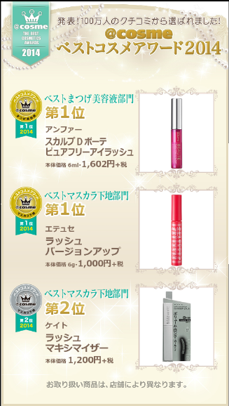
【ベスト●●部門】の【部門】をトル
【ベスト●●部門】の【部門】をトル
新人賞と同様に【アイテム賞】といれられますか？
新人賞と同様に【アイテム賞】といれられますか？
正：リフィル
【レ】を【リ】に変更
第1位
画像差し替え
御願いします。
画像差し替え
御願いします。

Slide 10

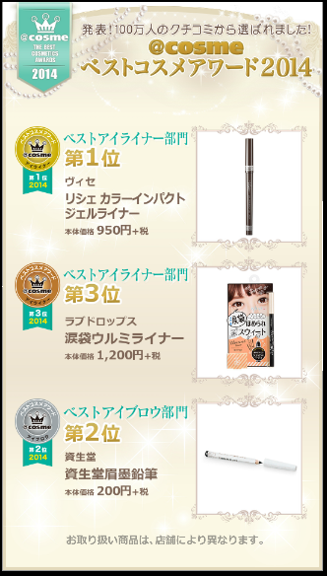
【ベスト●●部門】の【部門】をトル
【ベスト●●部門】の【部門】をトル
新人賞と同様に【アイテム賞】といれられますか？
新人賞と同様に【アイテム賞】といれられますか？

Slide 11
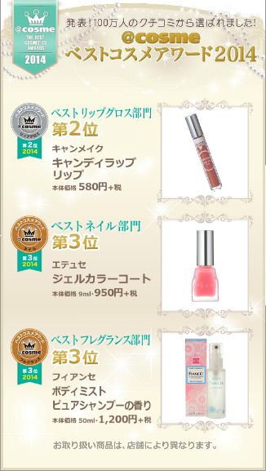

【ベスト●●部門】の【部門】をトル
【ベスト●●部門】の【部門】をトル
新人賞と同様に【アイテム賞】といれられますか？
新人賞と同様に【アイテム賞】といれられますか？
画像差し替え
御願いします。

Slide 12

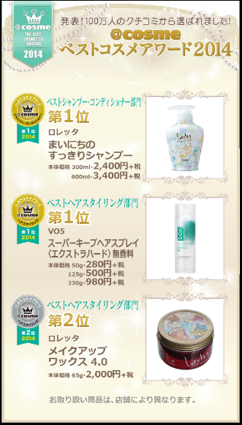
【ベスト●●部門】の【部門】をトル
【ベスト●●部門】の【部門】をトル
新人賞と同様に【アイテム賞】といれられますか？
新人賞と同様に【アイテム賞】といれられますか？

Slide 13
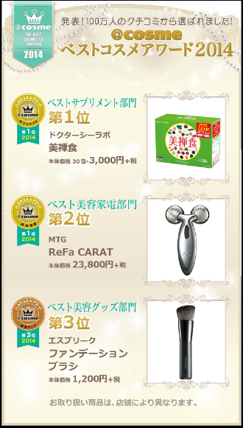
【ベスト●●部門】の【部門】をトル
新人賞と同様に【アイテム賞】といれられますか？
第1位

